Slide 1

Analysis of VALVE’s digital distribution
Service and storefront:
S T E A M
Ivan Selvaggio 975982
Marco Morandi 966631

Slide 2
TOPICS DEL PROGETTO
Analisi della crescita del mercato videoludico e del prezzo dei videogiochi
Single-Player o Multi-Player: L’importanza della componente interpersonale nei videogiochi e l’impatto del Covid19 sulle scelte dei giocatori
La distribuzione dei generi videoludici e analisi di correlazioni
Scelta di un classificatore del successo nell’epoca dei videogiochi Free2Play
L’indice di gradimento di un gioco e la sua accuratezza nel descrivere il successo di un gioco
Le caratteristiche dei giochi di maggior successo e la possibilita’ di una previsione

Slide 3
RACCOLTA DATI

Slide 4

I PRODOTTI DI STEAM
I Videogames rappresentano la stragrande maggioranza dei prodotti venduti da Steam
Il focus dello studio sara’ pertanto sul comportamento degli utenti di Steam che sono videogiocatori

Slide 5
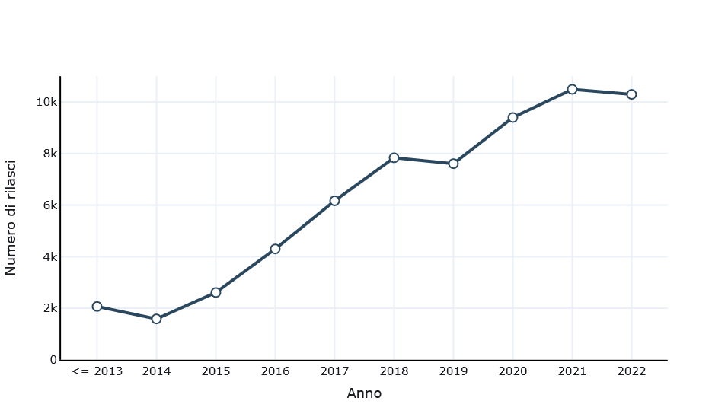
DISTRIBUZIONE DEI RILASCI DI VG NEGLI ANNI

Slide 6
Distribuzione dei rilasci per mese

Slide 7
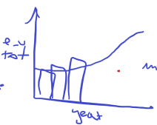
Distribuzione degli Utenti

Slide 8
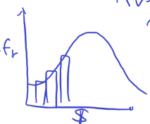
Distribuzione del prezzo dei VG

Slide 9
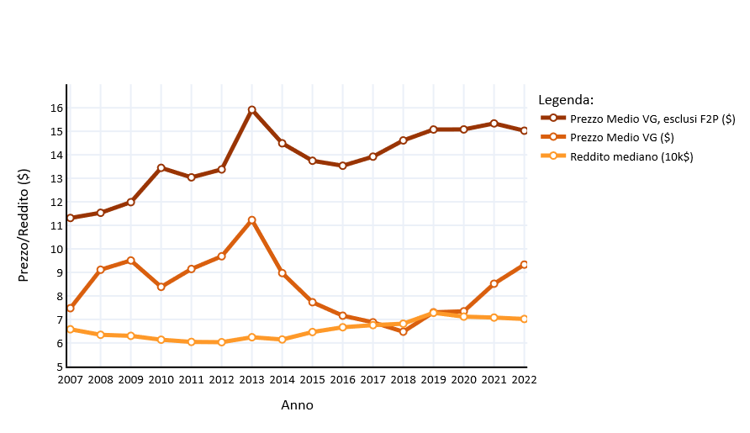
Confronto: Prezzo VG / Reddito

Slide 10
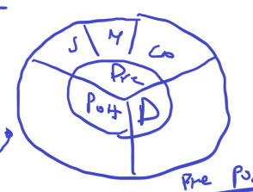
Single-Player vs Multi-Player
Storicamente i VG nascono come esperienze prettamente SP
La componente MP diventa sempre piu’ importante col passare del tempo
L’ aspetto Co-op invece…

Slide 11
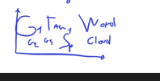
Distribuzione dei Generi per popolarita’

Slide 12
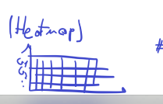
Correlazione dei Generi

Slide 13
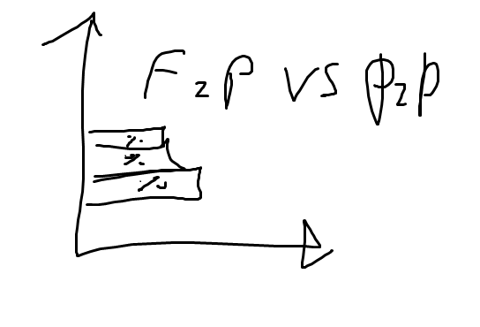
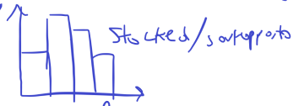
Free2Play(f2p) vs Pay2Play(p2p) (e_u)
Esplosione che culmina nel 2018 dei f2p con l’uscita di Fortnight
Inizio del declino con la fine del Covid19 dovuto alla crescente infamia della pratica delle microtransazioni

Slide 14
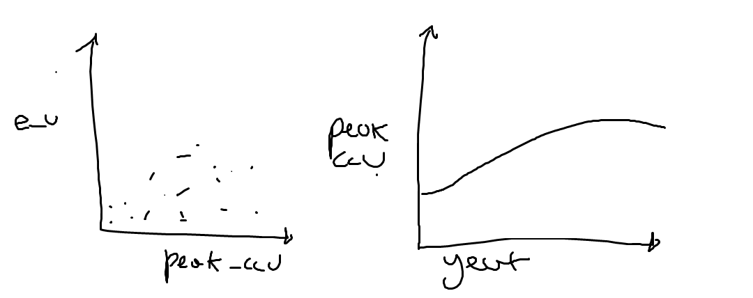
Scelta di un classificatore per il successo: Peak CCU

Slide 15
Scelta di un classificatore per il successo: Average Time

Slide 16
Free2Play(f2p) vs Pay2Play(p2p) – Peak CCU/Average Time

Slide 17
Free2Play(f2p) vs Pay2Play(p2p) (e_u*Avg_time)

Slide 18
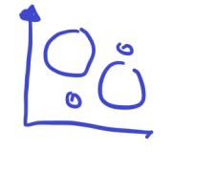
Positivi/Negativi (Placeholder) (Fasce di positivita’)

Slide 19
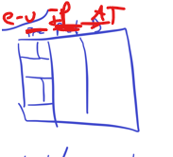
Le caratteristice piu’ desiderabili dai Giocatori
Treemap
Generi per e_u per indicatore di positivita’ alto
Generi per peak_ccu per indicatore di positivita’ alto
Generi per AverageTime per indicatore di positivita’ alto
F2P vs P2P per indicatore di positivita’ alto (in media)
(Infografica)
Con 3 generi migliori per I 3 indicatori

Slide 20
Le caratteristice piu’ desiderabili dai Giocatori
Treemap
Generi per e_u per indicatore di positivita’ alto
Generi per peak_ccu per indicatore di positivita’ alto
Generi per AverageTime per indicatore di positivita’ alto
F2P vs P2P per indicatore di positivita’ alto (in media)
(Infografica)
Con 3 generi migliori per I 3 indicatori

Slide 21
Conclusione
Treemap
Generi per e_u per indicatore di positivita’ alto
Generi per peak_ccu per indicatore di positivita’ alto
Generi per AverageTime per indicatore di positivita’ alto
F2P vs P2P per indicatore di positivita’ alto (in media)
(Infografica)
Con 3 generi migliori per I 3 indicatori

Slide 22
Possibili Sviluppi

Slide 23
FIN

